Slide 1
Отличия в восприятии устной, визуальной и аудиоинформации и их влияние на эффективность коммуникации
Работы выполнил
Студент группы ИКБО-20-23
Кузнецов Л. А.

Slide 2


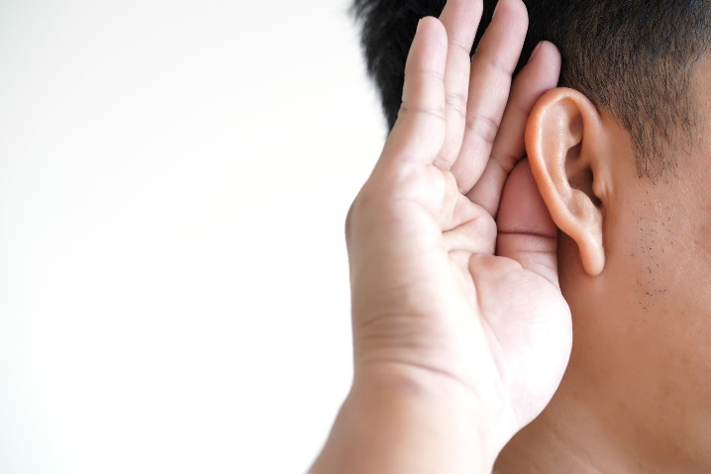
Что такое восприятие?
Восприятие – это процесс, посредством которого происходит формирование образов окружающего мира, отражение реальности в психике.

Slide 3
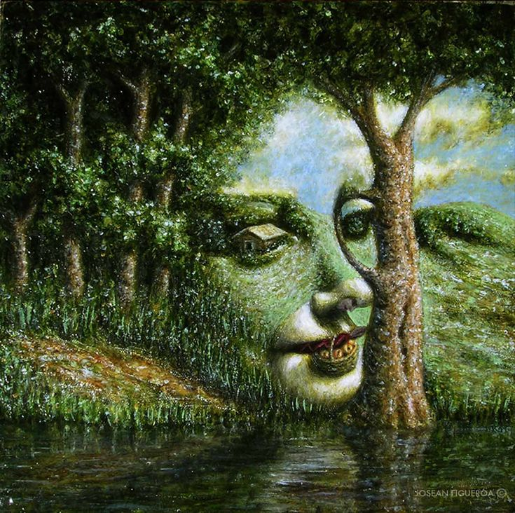

Зрительное воприятие
Зрительное восприятие – это основный вид восприятия, предоставляющий человеку до 90% всей поступающей информации.

Slide 4


Восприятие айдиоинформации
Ещё 9% поступают в виде аудиоинформации.

Slide 5
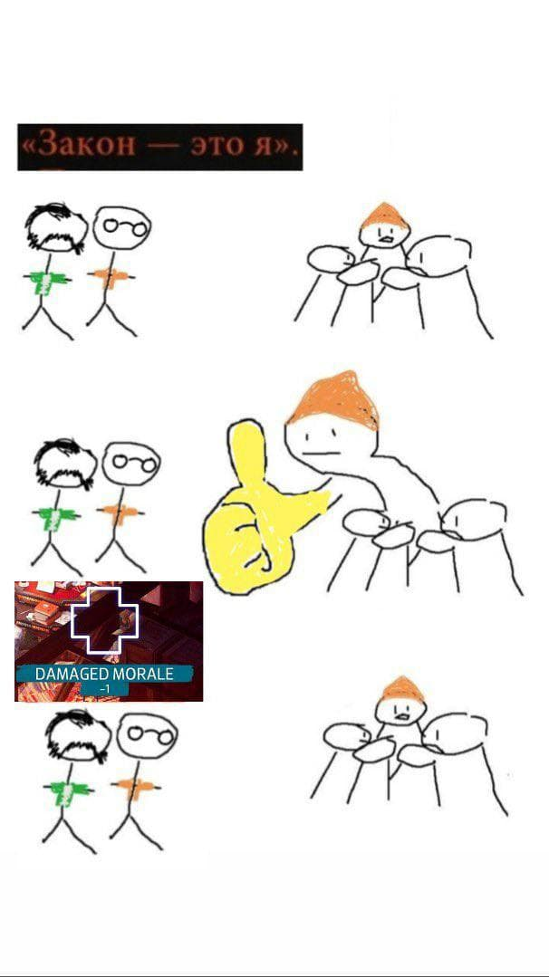

Восприятие устной речи
Устная речь как часть всей аудиоинформации

Slide 6


Сравнение разновидностей восприятия

Slide 7

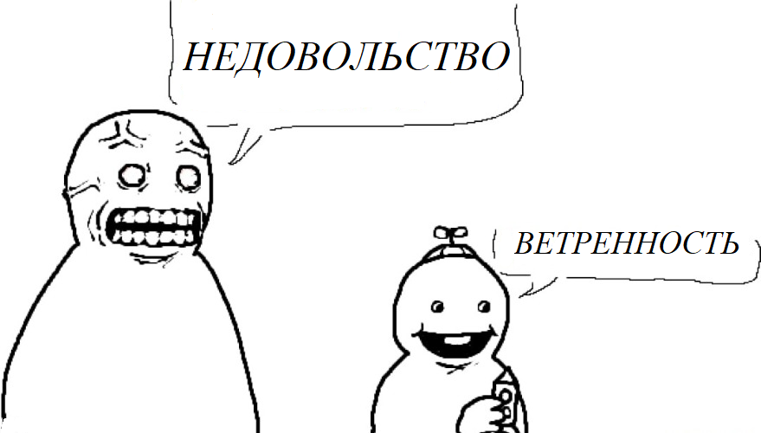
Влияние факторов восприятия на коммуникацию

Slide 8
Конец презентации
Спасибо за внимание!

